Slide 1
VSP A4 Referat
Mert Siginc
12.06.2018
Prof: Christoph Klauck

Slide 2
Inhaltsverzeichnis
Wie habe ich gearbeitet 1-2 min
Architektur 5 min
Compiler 1 min
Wie sieht das Kommunikationsprotokoll aus? 1min
Ein Blick durch den Code 5 min
Testlauf wenn noch Zeit übrig ist

Slide 3
Wie habe ich gearbeitet
TODO-Listen
Youtube Videos
Scripte von Herrn Klauck
Stackoverflow
RMI-Manuels
Schwierigkeiten
Reflection
Kein Remote von Java

Slide 4
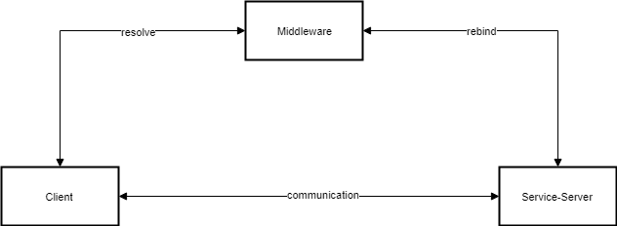
Architektur

Slide 5
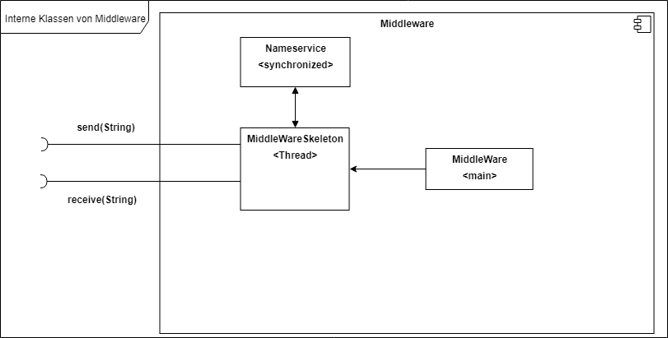
Architektur

Slide 6
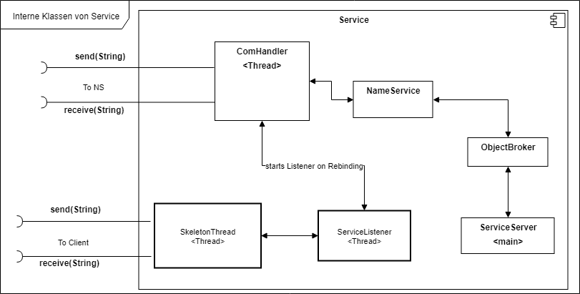
Architektur

Slide 7
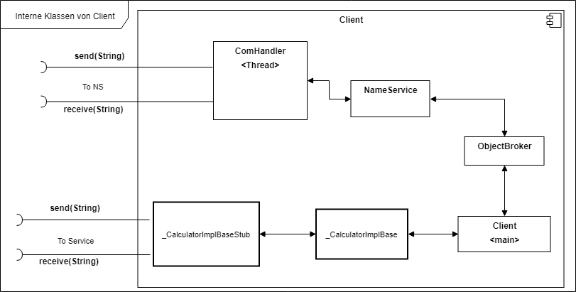
Architektur

Slide 8
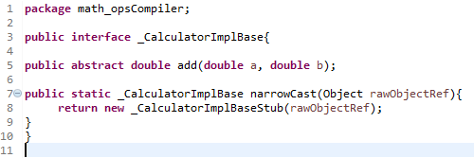
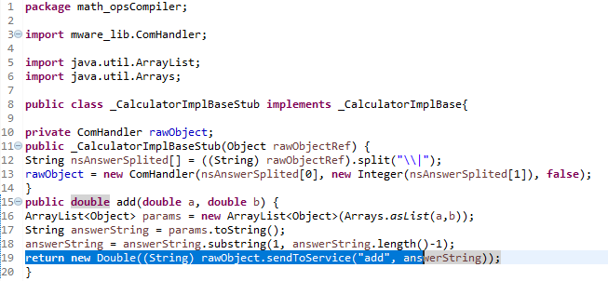
Compiler
2 Klassen

Slide 9
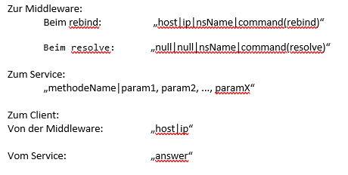
Komminikationsprotokoll

Slide 10
In den Code schauen

